Slide 1




TRƯỜNG ĐẠI HỌC NHA TRANG
KHOA CÔNG NGHỆ THÔNG TIN
BÁO CÁO ĐỒ ÁN TỐT NGHIỆP
ĐỀ TÀI:
TRÍCH XUẤT PHẢN ỨNG CÓ HẠI CỦA THUỐC TỪ DIỄN ĐÀN Y TẾ VÀ XÂY DỰNG KNOWLEDGE GRAPH THUỐC TÁC DỤNG PHỤ
Giảng viên hướng dẫn
Sinh viên thực hiện
Lớp
Mã số sinh viên
:
:
:
:
TS. Phạm Thị Thu Thúy
Huỳnh Xuân Nam
64. CNTT - 2
64131375

Slide 2



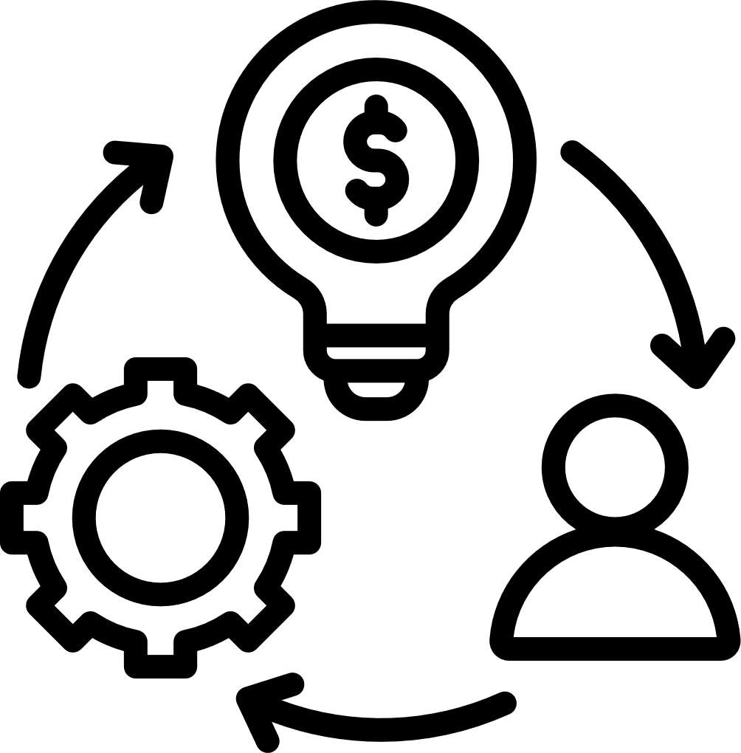


MỤC TIÊU NGHIÊN CỨU
Dùng ontology để phân biệt Drug / Adverse Event và trích xuất thực thể từ diễn đàn y tế với thuốc và tác dụng phụ.
Tạo KG (Knowledge Graph): “drug → causes → adverse_event” từ văn bản, hỗ trợ các câu truy vấn, từ đó bổ sung thêm ngữ cảnh, ứng dụng chương trình.
So sánh đánh giá giữa các mô hình với các chỉ số Precision, Recall, F1-score với NER baseline, NER BERT, Relation Extraction, đánh giá phân tích các lỗi, kết quả chuẩn hoá trước và sau có từ điển ngoài, đánh giá bổ sung có ngữ cảnh.

Slide 3

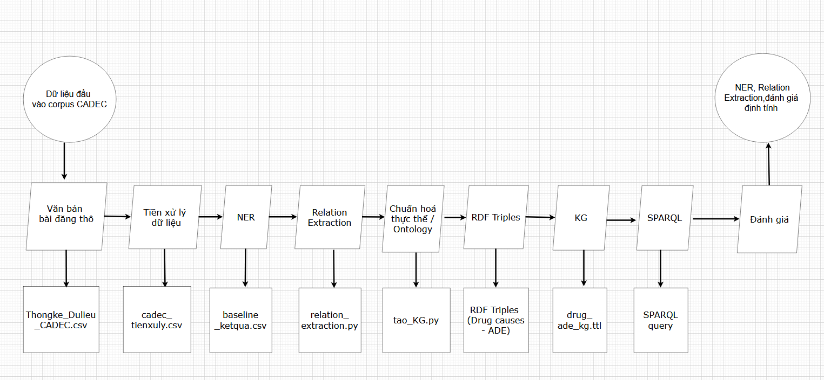


SƠ ĐỒ KIẾN TRÚC TỔNG THỂ
Quy trình xây dựng hệ thống từ tiền xử lý làm sạch dữ liệu thô, nhận diện thực thể, trích xuất cặp thực thể, chuẩn hoá ontology và xây dựng triples để tạo Knowledge Graph, truy vấn tri thức và đánh giá các mô hình.

Slide 4
DỮ LIỆU ĐẦU VÀO DATASET
Bộ dữ liệu được công khai tổng số 1250 tài liệu mỗi thư mục.
Bộ dữ liệu từ corpus CADEC, vốn được xây dựng từ các bài đăng trên diễn đàn y tế.
Trong đó thư mục original gán nhãn annotation các từ gốc mô tả thuốc và tác dụng phụ.
Thư mục text lưu trữ nội dung văn bản gốc từ người dùng.
Quy trình tiền xử lý dữ liệu
Đọc dữ liệu văn bản thô văn bản text
Tách câu
Chuẩn hoá chuyển chữ thường khoảng trắng , loại bỏ kí tự, và từ viết tắc
Tokennization
→ Dùng làm đầu vào cho nhận diện thực thể (NER) trong phương pháp baseline.
Lưu kết quả cadec_tienxuly.csv

Slide 5

PHƯƠNG PHÁP NHẬN DIỆN THỰC THỂ
+ NER baseline: xây dựng nhận diện thực thể dựa trên từ điển kết hợp biểu thức chính quy (Dictionary matching).
Ưu điểm: đơn giản, không cần huấn luyện mô hình, tốc độ xử lý nhanh.
Nhược điểm: không phát hiện được thực thể mới chưa có trong từ điển, chưa khai thác được ngữ cảnh, khó xử lý các lỗi chính tả, từ viết tắt.
+ NER BERT: được xây dựng dựa trên fine-tuning mô hình BERT cho bài toán token classification.
Ưu điểm: hiểu ngữ cảnh, không phụ thuộc vào từ điển, hiệu quả với dữ liệu y sinh.
Nhược điểm: phụ thuộc vào chất lượng gán nhãn, khó xử lý span dài và Tokenization, tiêu tốn tài nguyên cao.

Slide 6
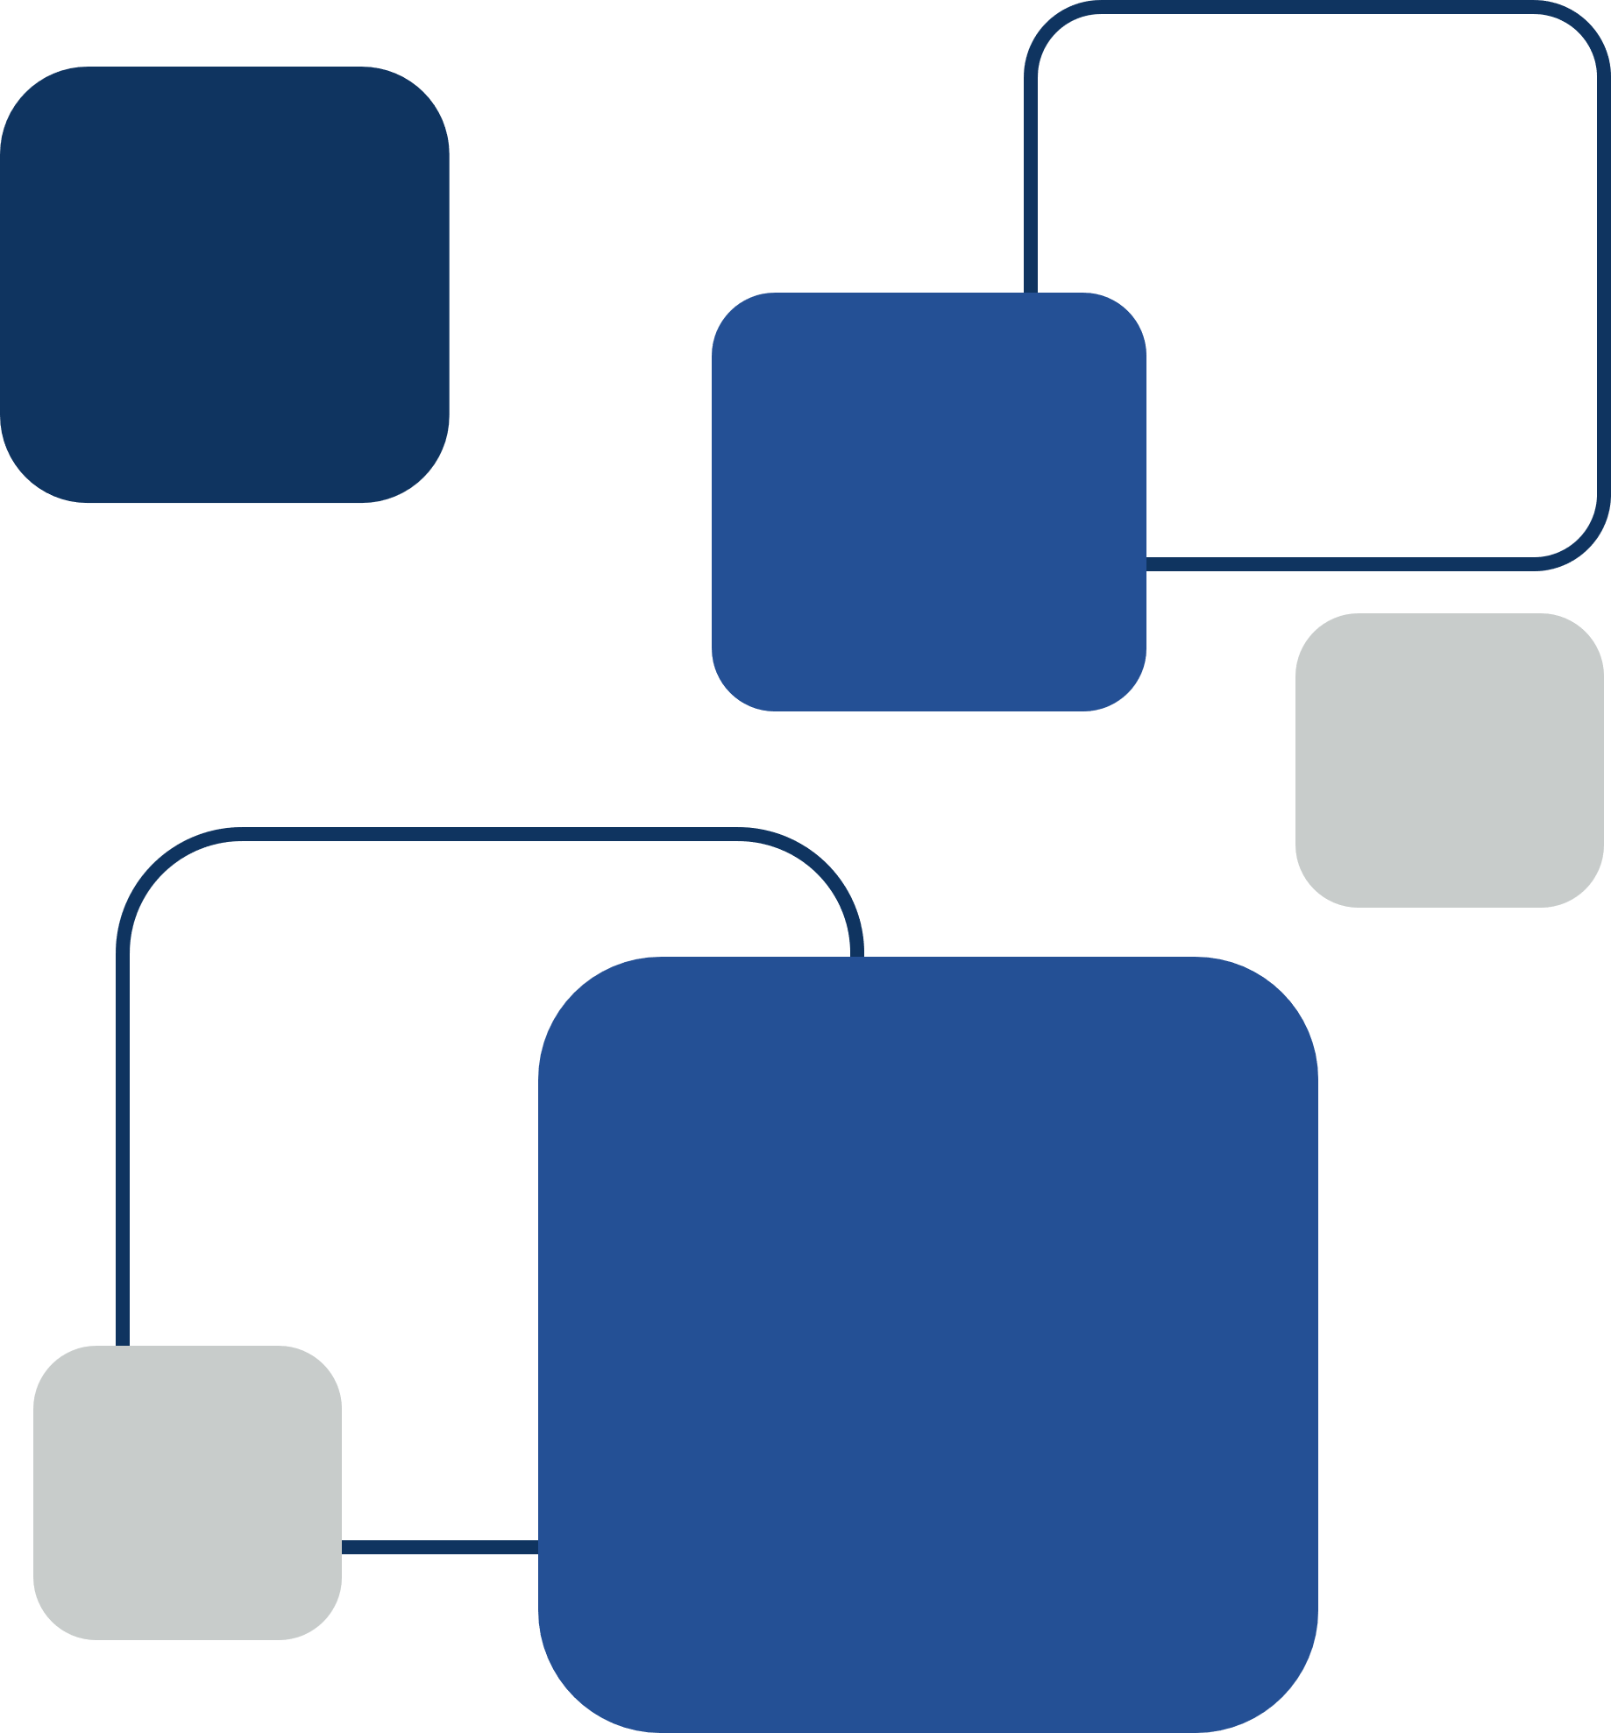
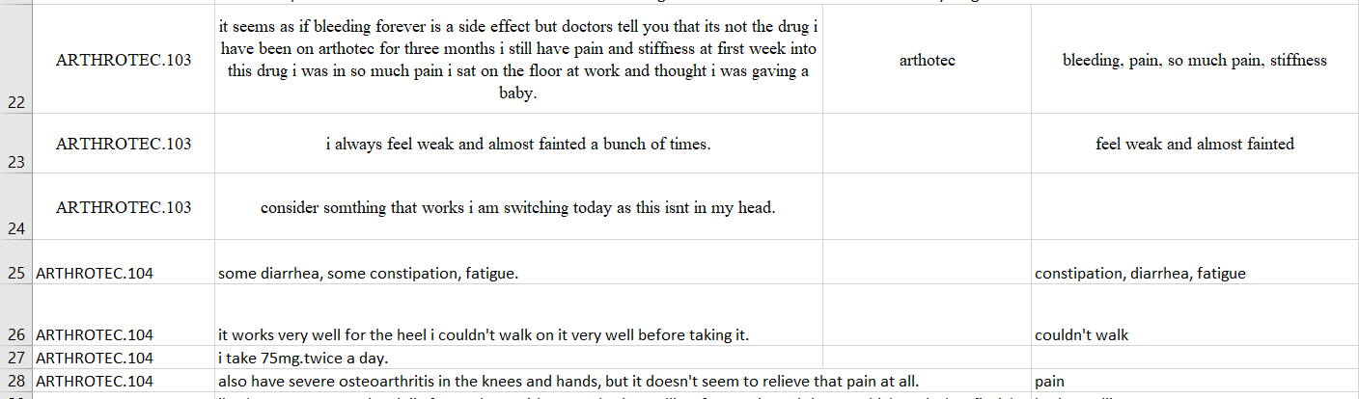

PHƯƠNG PHÁP NER BASELINE
Kết quả:

Slide 7


PHƯƠNG PHÁP TRÍCH XUẤT QUAN HỆ
Relation Extraction: phương pháp Co-occurrence-based (trích xuất quan hệ dựa trên đồng xuất hiện trong câu).
Mục tiêu: xây dựng tập quan hệ từ mô hình nhận diện sang dự đoán thành các cặp quan hệ một loại thuốc với một tác dụng phụ.
Mở rộng Relation Extraction: phương pháp Rule-based (dựa trên luật và pattern matching).
Mục tiêu: trích xuất dự đoán quan hệ gây nhân quả giữa thuốc tác dụng phụ và loại bỏ các quan hệ sai do phủ định, thêm ngữ cảnh để tăng độ chính xác cho mô hình.

Slide 8
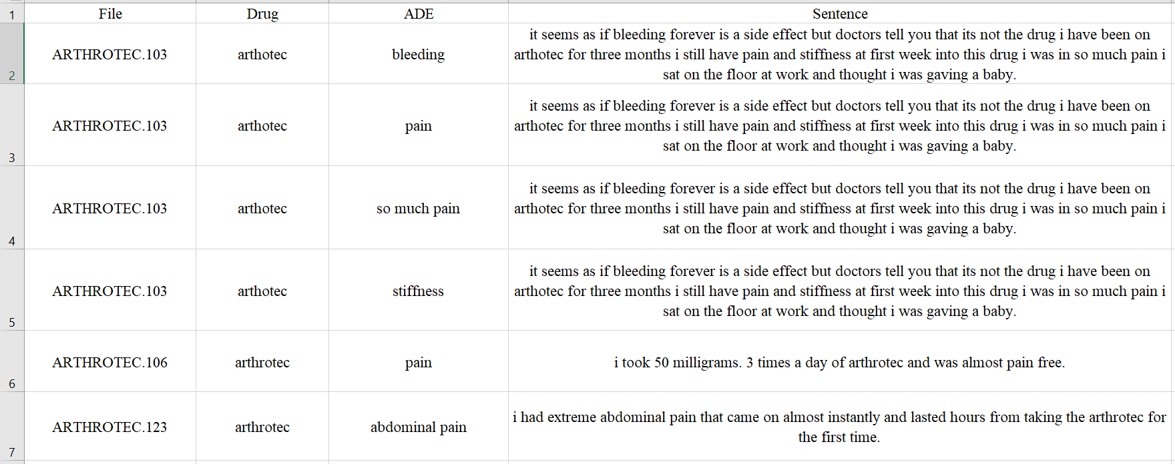
PHƯƠNG PHÁP RELATION EXTRACTION (Co-occurrence-based Re)
Kết quả:

Slide 9
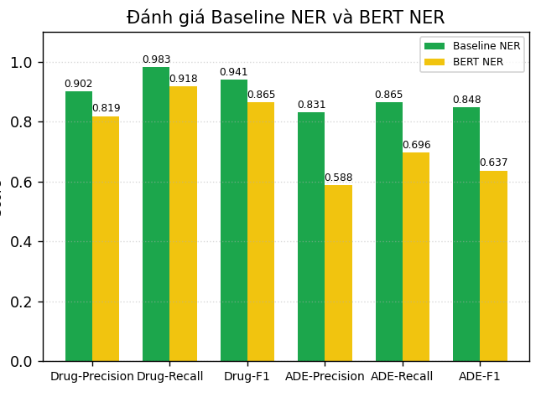
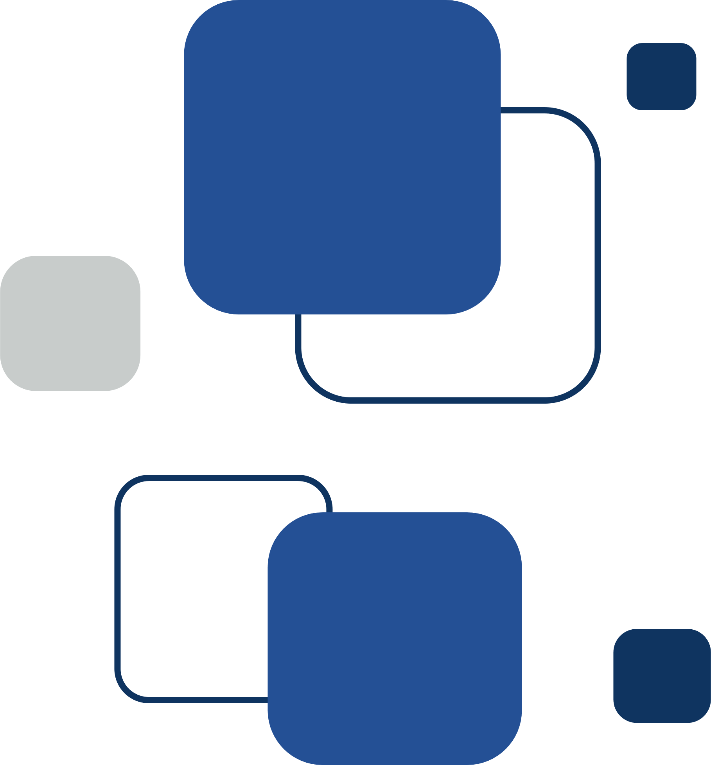
ĐÁNH GIÁ MÔ HÌNH BASELINE NER VÀ BERT
Kết quả chỉ số F1-score của Baseline cao hơn so của BERT cân bằng tốt tìm chính xác (Precision) và Recall tên các thuốc.
Độ chính xác dự đoán tác dụng phụ của BERT khá thấp so ở Baseline mô hình BERT dự đoán một cụm từ là tác dụng phụ đoán sai bắt nhầm là tương đối cao.
nhận diện các biến thể ngôn ngữ mà từ điển không chứa. Ít phụ thuộc vào luật thủ công như baseline.
Hạn chế: kết quả thấp hơn baseline, cần dữ liệu huấn luyện đủ lớn cao hơn nên tiêu tốn tài nguyên.
Mô hình Baseline
Mô hình BERT
phù hợp có ADE, thuốc xây dựng sẵn để nhận diện so khớp theo chuỗi.
Hạn chế: phụ thuộc vào từ điển, không phát hiện được thực thể mới, dễ lỗi FP.
Kết luận: Baseline NER đạt mức tốt hơn hiện tại so BERT.

Slide 10
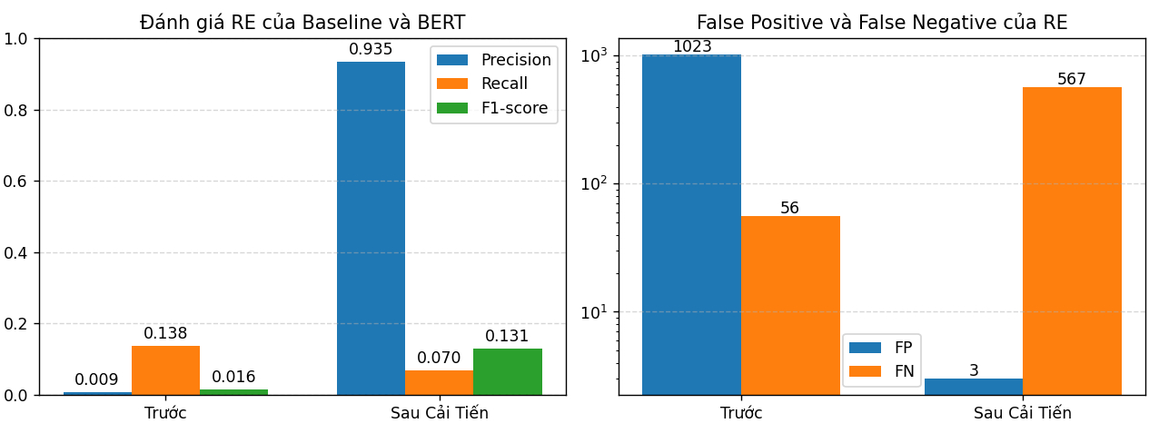
ĐÁNH GIÁ RELATION EXTRACTION
Relation Extraction (luật đồng xuất hiện trong câu):
Khả năng phát hiện nhiều quan hệ hơn.
Nhưng sinh nhiều quan hệ sai, Precision hiện tại thấp. FP dự đoán sai nhiều.
Relation Extraction cải tiến:
Sự cải tiến giúp Precision cao. Giảm lỗi FP xuống còn mức thấp hơn.
Tuy nhiên Recall còn thấp, bỏ sót nhiều quan hệ FN, cần dữ liệu huấn luyện cao.
Kết luận: qua kết quả cho thấy Relation Extraction sau cải tiến hiệu quả hơn trích xuất thực thể đồng xuất hiện trong câu.

Slide 11
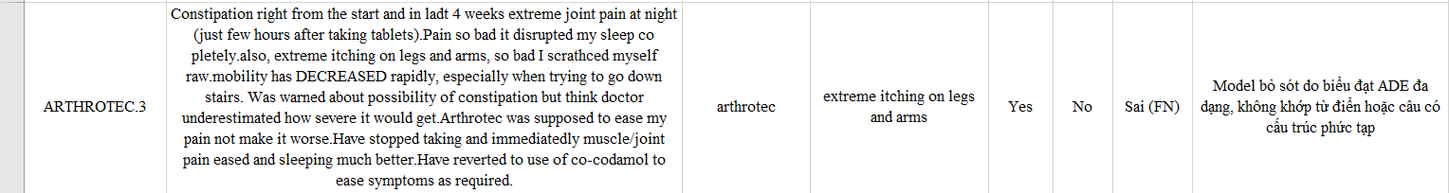


Slide 12
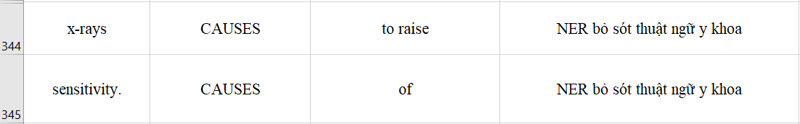
PHÂN TÍCH LỖI SAU CẢI TIẾN

Slide 13
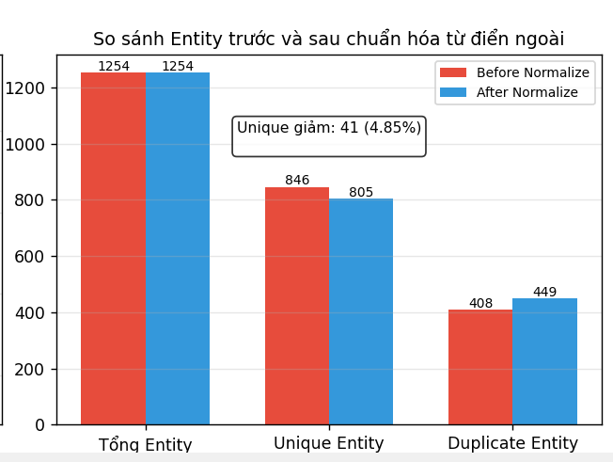

ĐÁNH GIÁ THỰC THỂ CHUẨN HOÁ
Kết quả tổng entity các thực thể chuẩn hoá, và thực thể sau khi được gộp về cùng một thực thể chuẩn hoá thực thể duy nhất (giảm 4.85%).
Số lượng chuẩn hoá tăng sự trùng lặp lên kết, gom cụm các từ vựng về chung một dạng chuẩn hóa.
Kết quả chuẩn hóa đã hoạt động hiệu quả trong việc nhận diện và đồng nhất các thực thể.

Slide 14
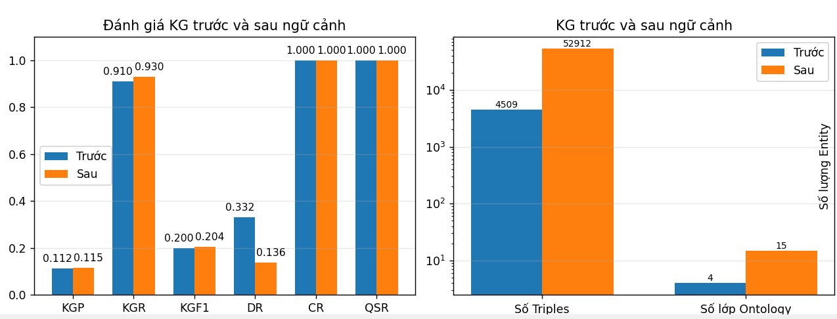
ĐÁNH GIÁ KNOWLEDGE GRAPH
Các chỉ số độ chính xác và bao phủ có sự tăng nhẹ. KGP tăng và KGR và KGF1 đồng đều.
Tỉ lệ trùng lặp DR giảm bớt nhiễu được chuẩn hoá tốt hơn.
Trong đó số lượng triple được mở rộng tăng lên.
Cấu trúc Knowledge Graph tăng từ 4 lên 15 lớp trở nên đa dạng hơn.
Kết luận: Việc thêm ngữ cảnh cho KG sau thêm có khả năng biểu diễn tri thức y tốt hơn so với mô hình KG cơ bản ban đầu.

Slide 15
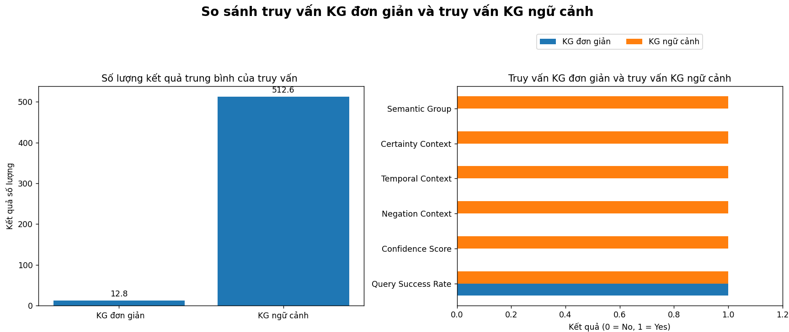
ĐÁNH GIÁ KNOWLEDGE GRAPH
Kết quả đánh giá trung bình truy vấn ngữ cảnh cao hơn so với đồ thị tri thức đơn giản. Kết quả truy vấn cho thấy Knowledge Graph ngữ cảnh duy trì tỷ lệ thành công truy vấn (QSR = 100%).
Kết luận: Đồ thị tri thức bổ sung ngữ cảnh đạt hiệu quả hơn so với đồ thị thị tri thức đơn giản.

Slide 16
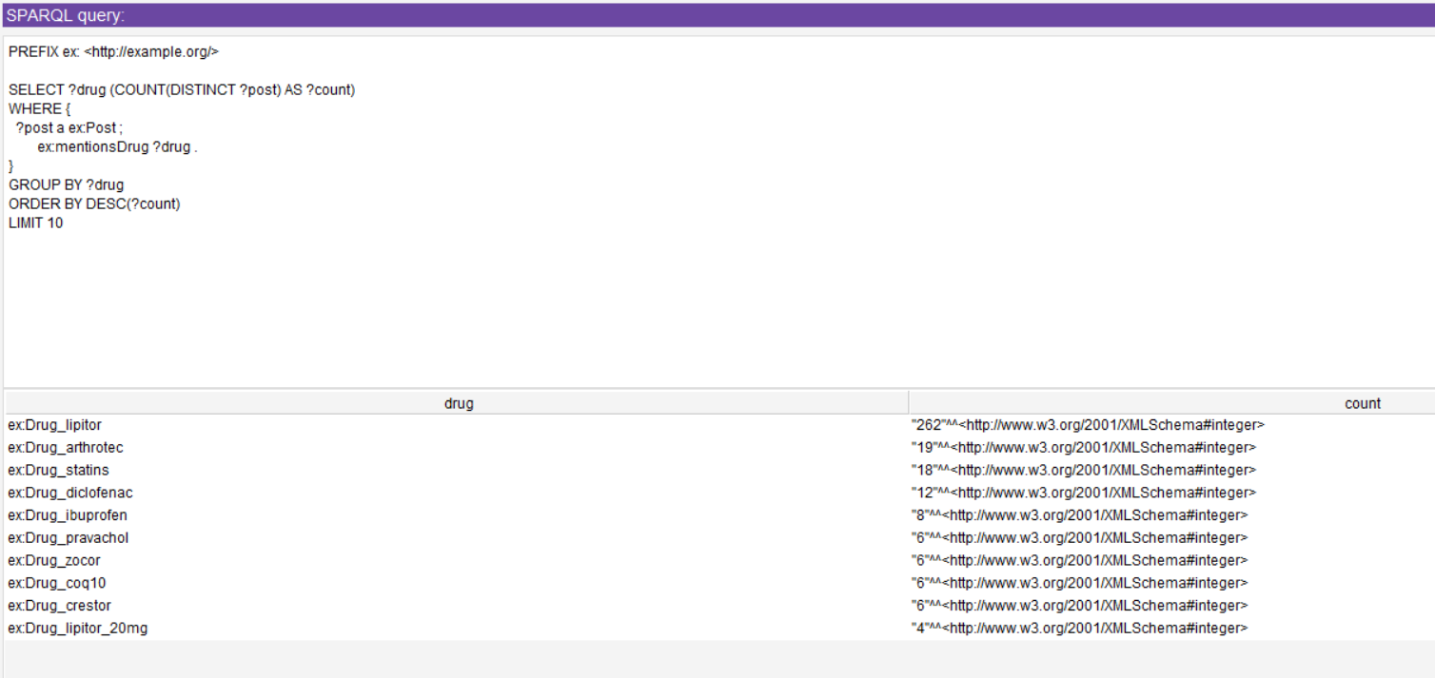
KẾT QUẢ TRUY VẤN
1.Thuốc được xuất hiện nhiều nhất
Kết quả truy vấn thứ nhất dùng để tìm ra thuốc nào xuất hiện nhiều nhất. Kết quả cho thấy Lipitor là loại thuốc được nhắc đến nhiểu nhất.

Slide 17
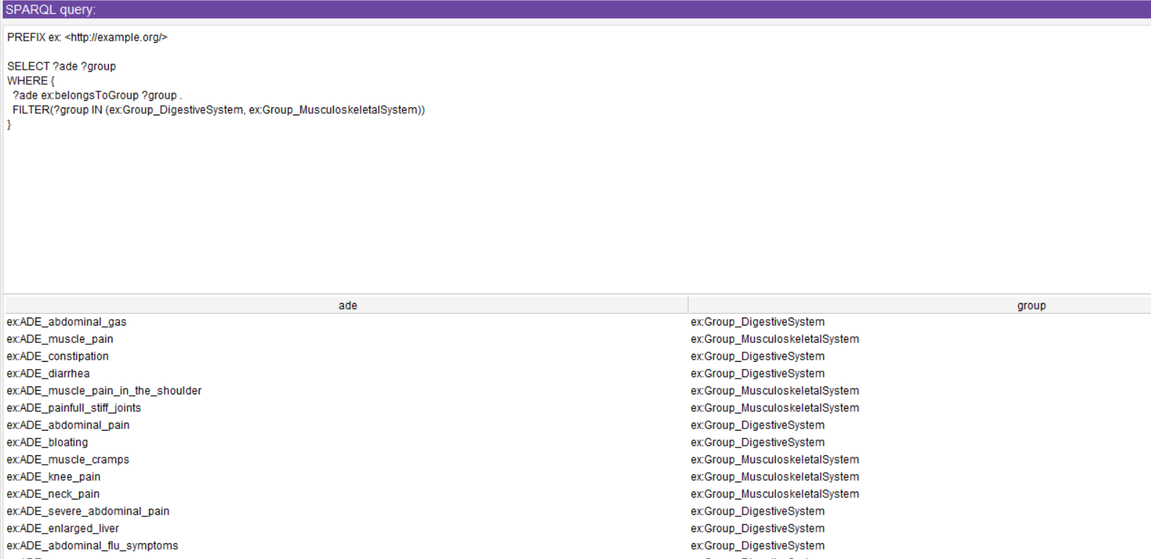
KẾT QUẢ TRUY VẤN
2. Các ADE thuộc nhóm tiêu hóa hoặc cơ-xương
Kết quả truy vấn mục đích truy vấn liệt kê nhóm với tác dụng phụ theo hệ cơ quan. Kết quả trả về danh sách các tác dụng phụ nhằm phân tích dữ liệu cơ quan.

Slide 18
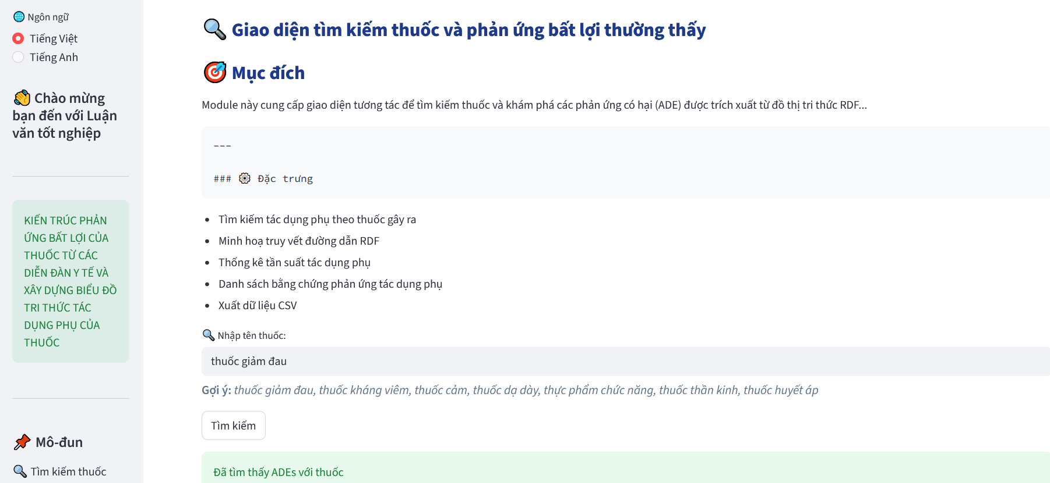
GIAO DIỆN ỨNG DỤNG

Slide 19
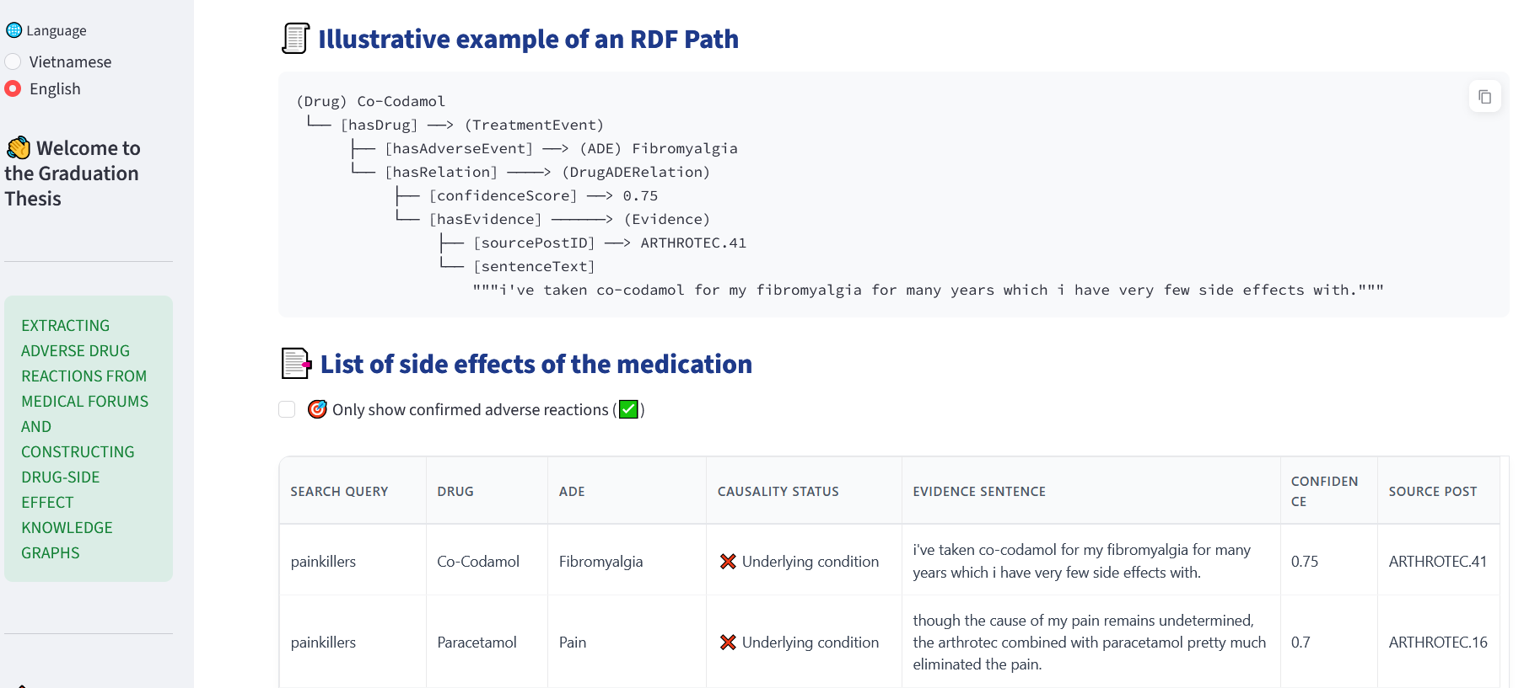
GIAO DIỆN ỨNG DỤNG

Slide 20
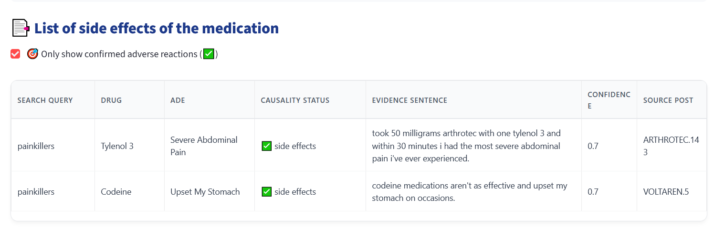
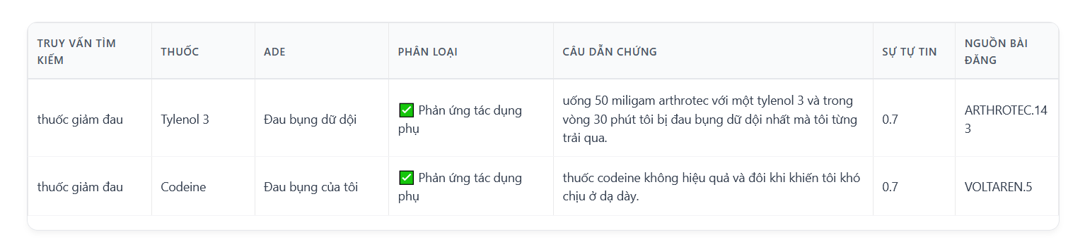
GIAO DIỆN ỨNG DỤNG

Slide 21
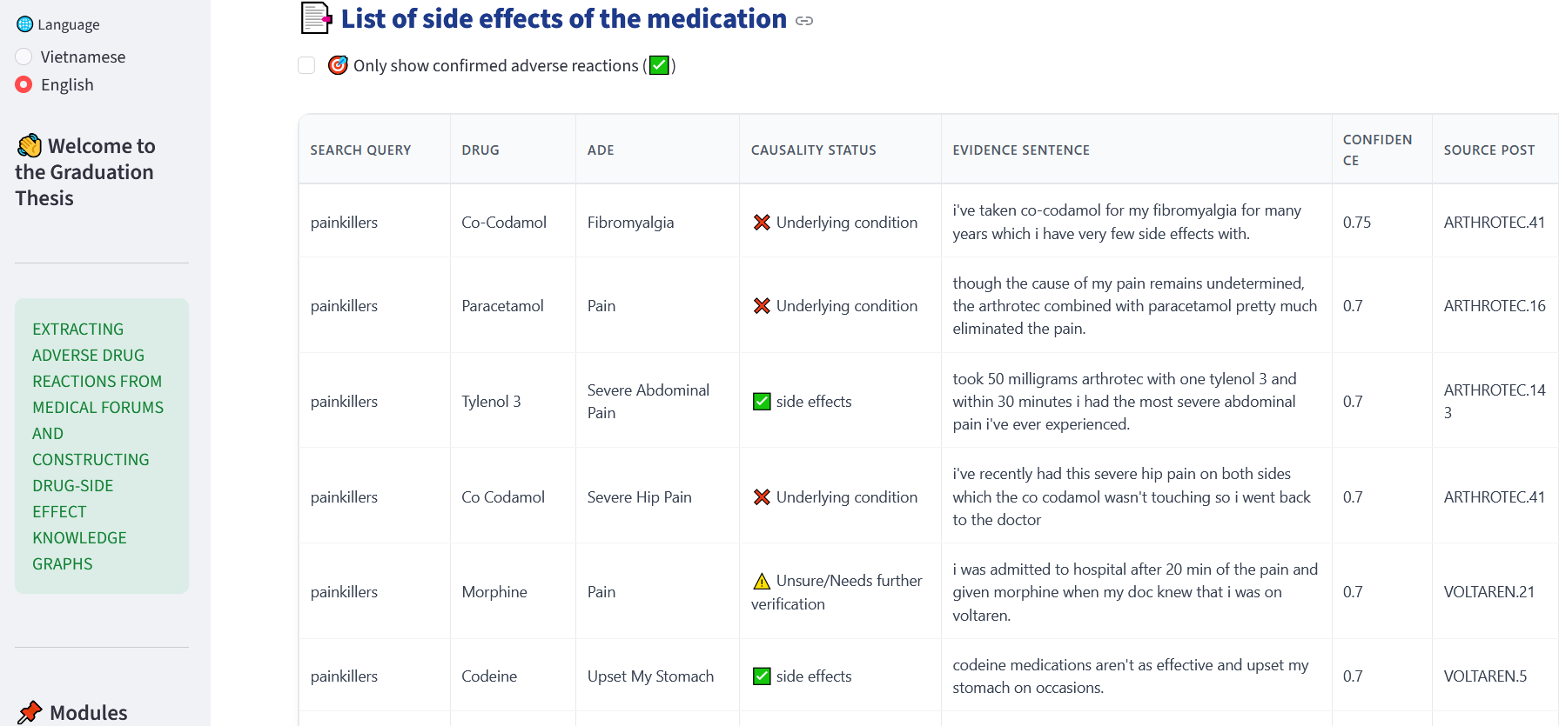
GIAO DIỆN ỨNG DỤNG

Slide 22
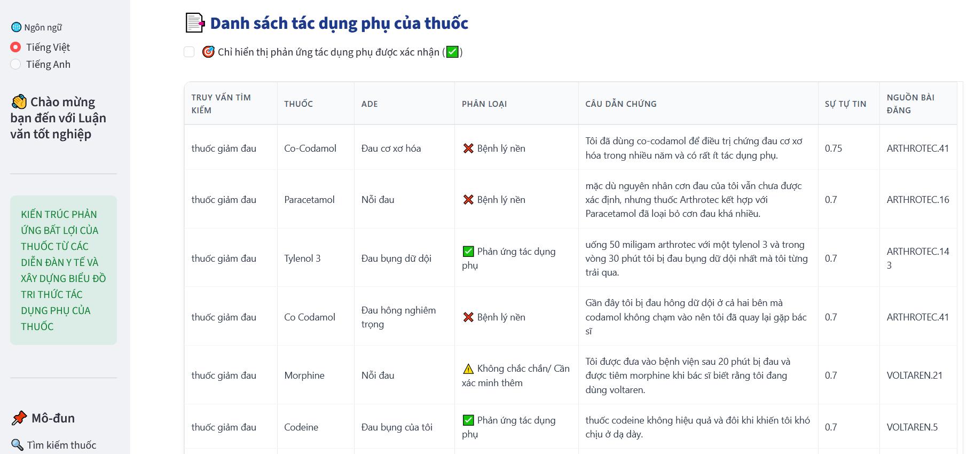
GIAO DIỆN ỨNG DỤNG

Slide 23
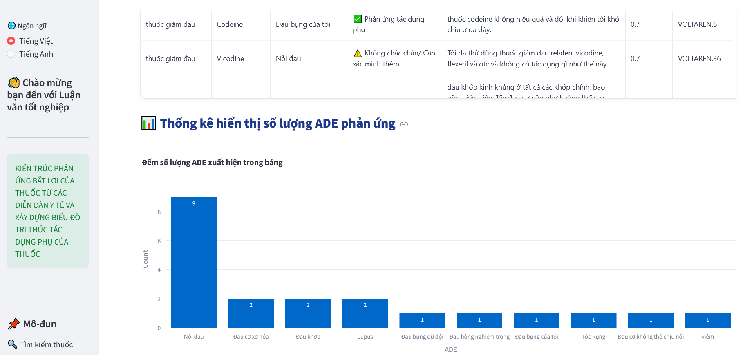
GIAO DIỆN ỨNG DỤNG

Slide 24

KẾT QUẢ VÀ HẠN CHẾ
KẾT QUẢ ĐÓNG GÓP
HẠN CHẾ
Xây dựng được nhận dạng thực thể NER và trích xuất tạo các cặp Drug – ADE và thiết kế ontology cho đồ thị tri thức.
Triển khai và đánh giá so sánh các mô hình: NER baseline, BERT, Relation Extraction, đồ thị tri thức có ngữ cảnh và không ngữ cảnh.
Thực hiện xây dựng tạo Knowledge Graph và các câu truy vấn tri thức thành công.
Hệ thống hỗ trợ được streamlit ứng dụng tra cứu tìm kiếm của thuốc với phản ứng tác dụng phụ.
Chưa xử lý tốt các chuẩn hoá tên lại đúng dạng chuẩn, các Normalization từ điển còn thấp chưa xử lý.
Chất lượng đánh giá mô hình BERT chưa đạt tối ưu cao chỉ mới ở mức đã thử nghiệm BERT.
Mô hình Relation Extraction hiện tại còn yếu chỉ tạo cặp Drug – ADE chưa phải là mô hình học sâu nên hiệu quả còn thấp.
Tập dữ liệu còn giới hạn, chưa mở rộng trên tập dữ liệu khác.

Slide 25

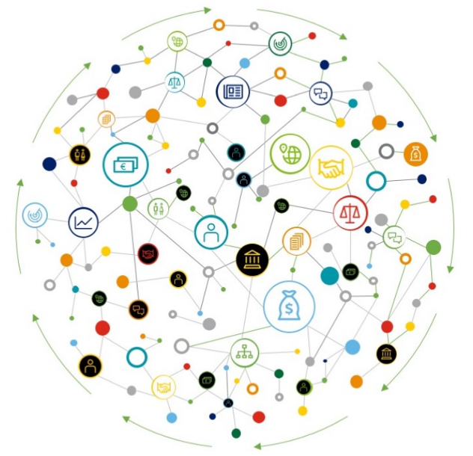

HƯỚNG PHÁT TRIỂN
Cải thiện phương pháp mô hình huấn luyện BioBERT hoặc ClinicalBERT để tăng hiệu xuất NER và RE.
Phát triển chuẩn hoá để đúng dạng chuẩn y sinh UMLS hoặc SNOMED CT để mở rộng symnonym dictionary tự động.
Nâng cấp giao diện người dùng với Streamlit trực quan hơn.
Triển khai Knowledge Graph với phương pháp (TransE, RotatE, ComplEx) thành vector số (embedding) để máy học có thể xử lý tốt hơn.

Slide 26
CẢM ƠN QUÝ THẦY/CÔ VÀ HỘI ĐỒNG
ĐÃ LẮNG NGHE PHẦN TRÌNH BÀY CỦA EM

